Slide 1
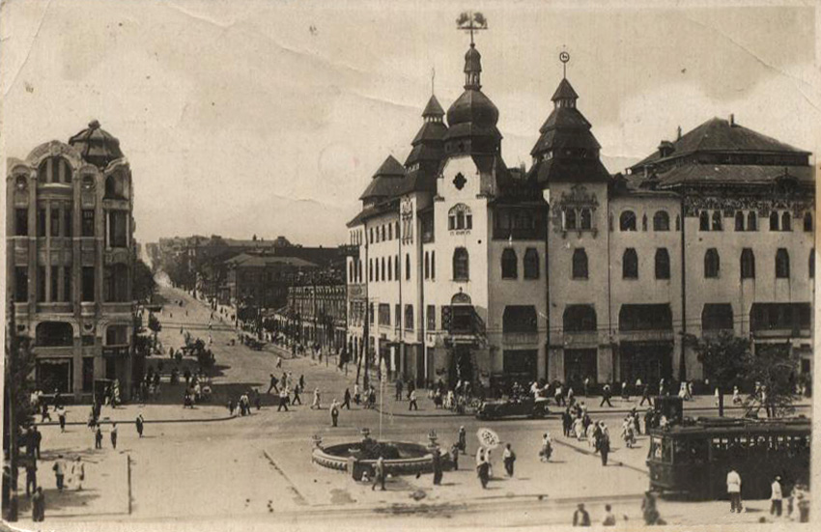
Взаємний вплив культур різних національностей, які проживають на території вашої області, міста, селища.
КОМУНАЛЬНИЙ ПОЗАШКІЛЬНИЙ НАВЧАЛЬНИЙ ЗАКЛАД «МАЛА АКАДЕМІЯ НАУК УЧНІВСЬКОЇ МОЛОДІ» ДНІПРОПЕТРОВСЬКОЇ ОБЛАСНОЇ РАДИ
ВСЕУКРАЇНСЬКИЙ ІНТЕРАКТИВНИЙ КОНКУРС «МАН-ЮНІОР ДОСЛІДНИК»
Автор:
НИКИФОРУК ІЛЛЯ ВАЛЕРІЙОВИЧ,
учень 9-В класу Дніпровського ліцею №31 «Пріоритет» Дніпровської міської ради
Керівник:
ПЕТРУШИНА НАТАЛІЯ МИХАЙЛІВНА,
учитель історії Дніпровського ліцею №31 «Пріоритет» Дніпровської міської ради

Slide 2
Мета дослідження: Дослідити культурний та історичний вплив культур різних національностей на розвиток Дніпропетровської області, міста Дніпра. Дослідити формування багатоетнічного складу населення на території Міста. Та визначити вплив культур різних національностей на мою родину.
Завдання для досягнення мети: Дослідити завдяки різноманітним джерелам інформації культурний вплив різних національностей на місто. Та завдяки сімейним архівам продивитися культурний вплив на родину.
Об`єкт та предмет дослідження: Історичні споруди, Документи, Сімейні архіви, Сімейні фотографії, Історичні фотографії, та інші джерела інформації.

Slide 3
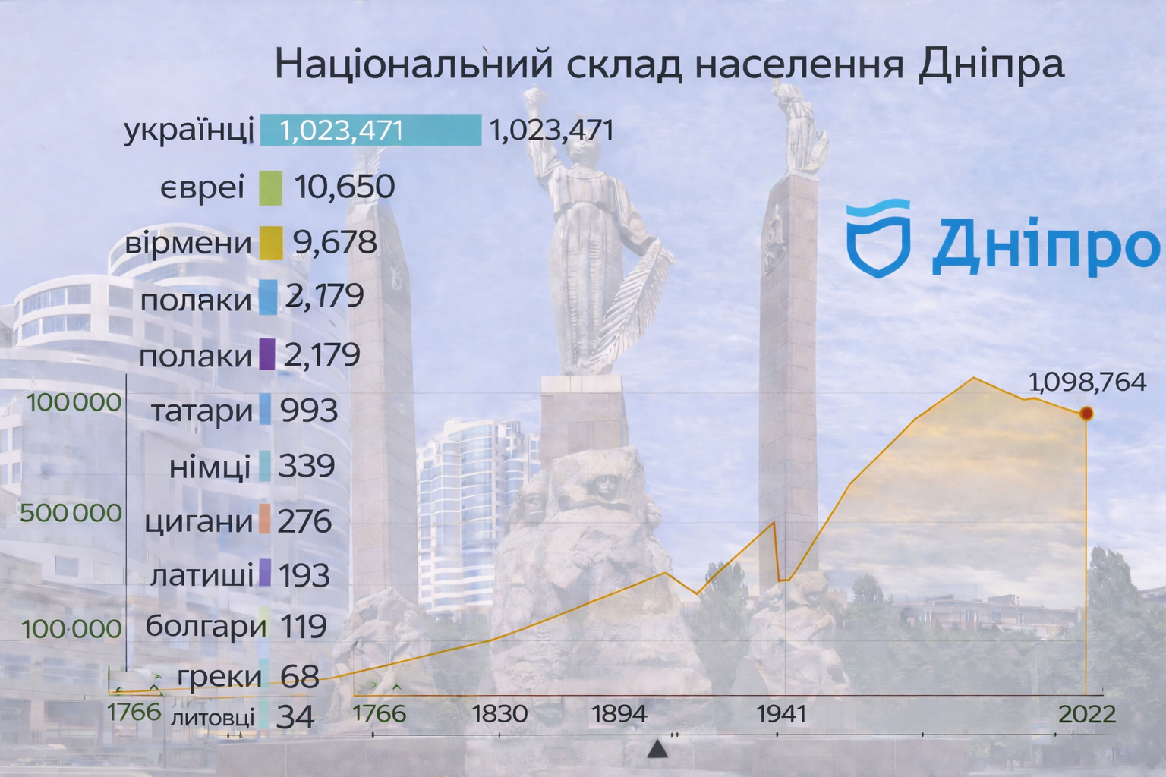
Національний склад міста Дніпро.
Дніпро за всю свою історію було багатонаціональнім містом з великою кількістю різноманітних етнічних груп, які завжди між собою мирно взаємодіяли. Це сприяло розвитку міста, і перетворило Дніпро в унікальне місто яке поєднує багато різних традицій, релігій та національних особливостей.

Slide 4
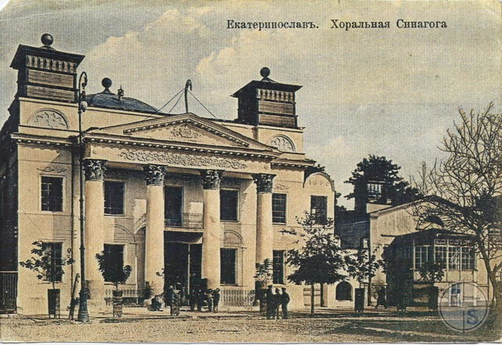
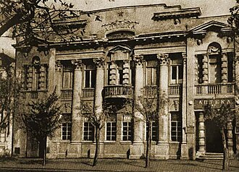
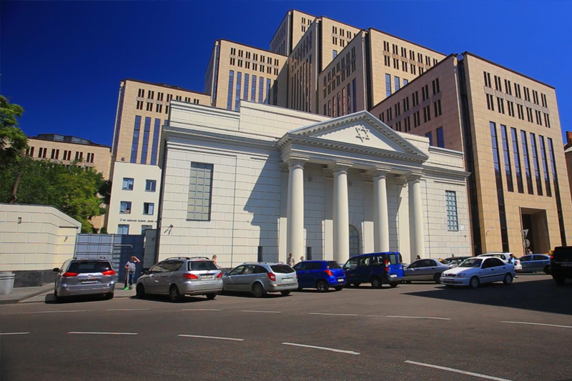
Єврейська община
Євреї жили у Дніпрі з самого його заснування і відігравали значну роль у житі міста. Багато євреїв займали важливі професії такі як: лікарі, професори, вчені, та комерсанти, що сприяло розвитку міста. Через велику кількість євреїв у місті було побудовано декілька синагог, одна з найдавніших и визначних це Хоральна Синагога.
На початку ХХ століття у Дніпрі (тогочасного Катеринославу) жило 69 тисяч євреїв – майже 40% населення міста. Це відіграло значну роль у культурному розвитку міста, і у місті зараз святкують Хануку.
Серед євреїв Дніпра було багата видатних людей. Одним з таких є Лев Давидович Пріцкер видатний аптекар Дніпра. Зараз його дім є пам`ятником історії міського значення №115.
Зараз Дніпро є центром Об'єднаної єврейської общини України (ОЄОУ).
Також у Дніпрі самий великий у Європі єврейський центр «Мінора».

Slide 5
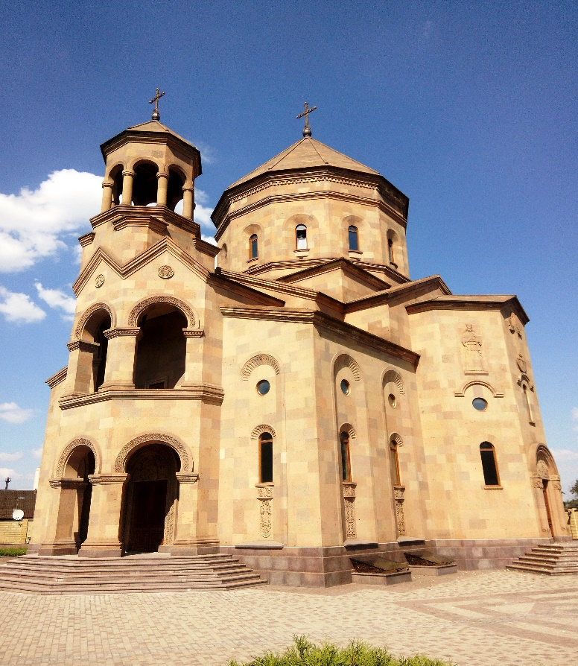
Вірменська община
Віками представники цієї давньої нації селилися на теренах України і особливо Дніпра, але особливо великий наплив вірменів стався наприкінці 1980-х – на початку 1990-х років під час загострення ситуації в Нагірному Карабаху. З того часу вони створили в нашому місті свою школу, культурний центр, а головне – величний храм, освячувати який у Дніпро спеціально приїджав Верховний Патріарх та Католикос усіх вірмен Гарегін Другий.
Храм Святого Григора Лусаворича (Святого Григорія Просвітителя) Вірменської Апостольської Церкви є найбільшим у Східній Європі. При храмі діє недільна школа.
Вірмени одна з найдавніших діаспор на території Дніпра та області. Вони відіграють значну роль у волонтерській допомозі.

Slide 6
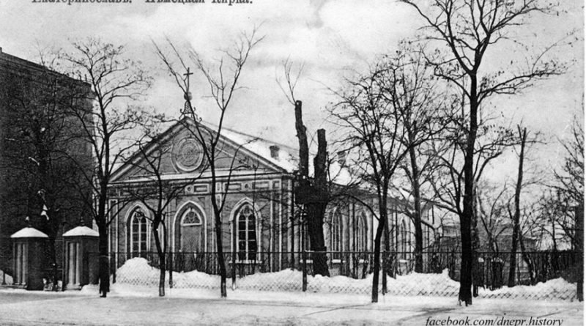
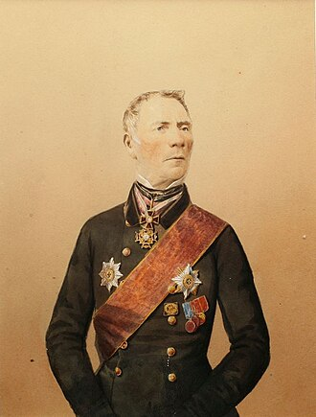
Німецька община
Німці прибули майже одразу після заснування міста по запрошенню у 1787 році. У 1866 році була побудована Німецька лютеранська церква (Кірха).
Німці відігравали дуже важливу роль у житі міста. Багато німців були промисловцями вони сприяли розвитку промисловості Дніпра. За увесь час були такі відомі німецькі заводи як: лісопильний завод І.І. Фаста, миловарний завод І.І. Тевса, фабрика хвилястого шиферу «Карл Гехтольд»
Також багато німців займало високі посади у місті. наприклад Губернаторську посаду, з усіх німецьких губернаторів можна виділити А.Я. Фабра, який був Катеринославським губернатором у 1823-1833 роках.
Раніше у честь Фабра Андрія Яковича була названа вулиця у місті.
Зараз у Дніпропетровській області і місті німців стало мало але досі наша область є однією з найбільших по кількості проживання Німців в Україні.

Slide 7
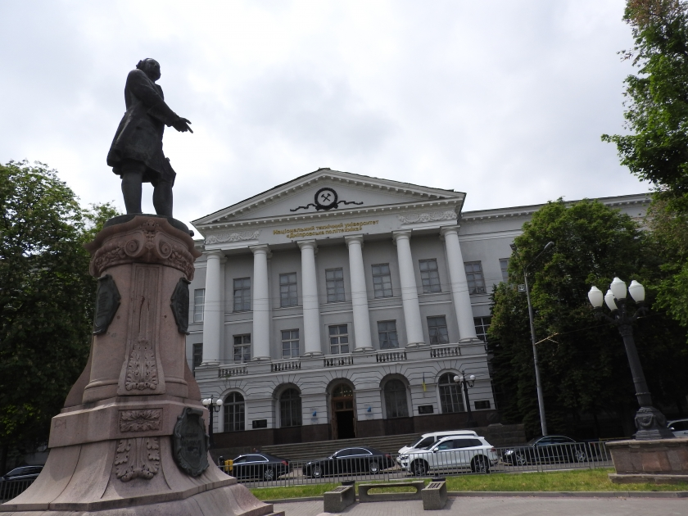
Азербайджанська община
Першу азербайджанську організацію створювали ще у 1980-х роках у Києві. Після Києва азербайджанську громаду вперше було створено у Дніпрі. «Об'єднана громада азербайджанців Дніпропетровщини» зареєстрованна у 2016 році 27 грудня.
Азербайджанська громада з`явилася через іміграцію азербайджанців під час загострення конфлікту у Нагорному Карабаху.
1 червня 2021 року у Дніпрі було відкрито «Центр Азербайджанської Культури» у НТУ «Дніпровська Політехніка». При підтримці Азербайджанської діаспори і посольства в Україні.
Азербайджанська громада в Дніпрі — одна з найбільших національних спільнот області (понад 20 тис. осіб)

Slide 8
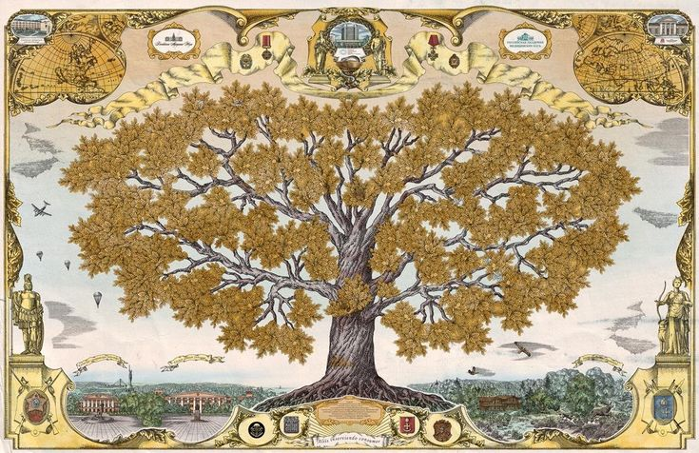
Національне різномаїття моєї родини
Провівши дослідження свого сімейного древа, я встановив велику кількість предків різних національностей, культурних та релігійних груп. З них хочу виділити декілька гілок окрім Українських, таких як: Литовська, Польська, Гуцульська, Іспанська, Козацька. Далі розповім про них детальніше.

Slide 9
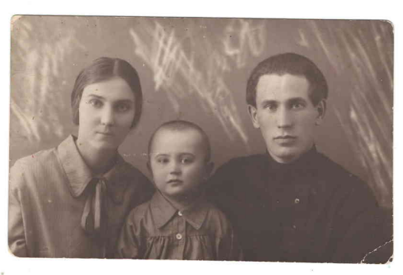
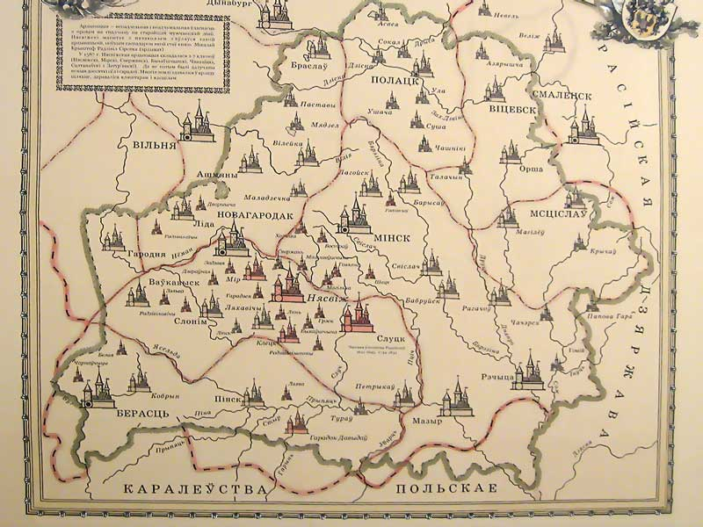
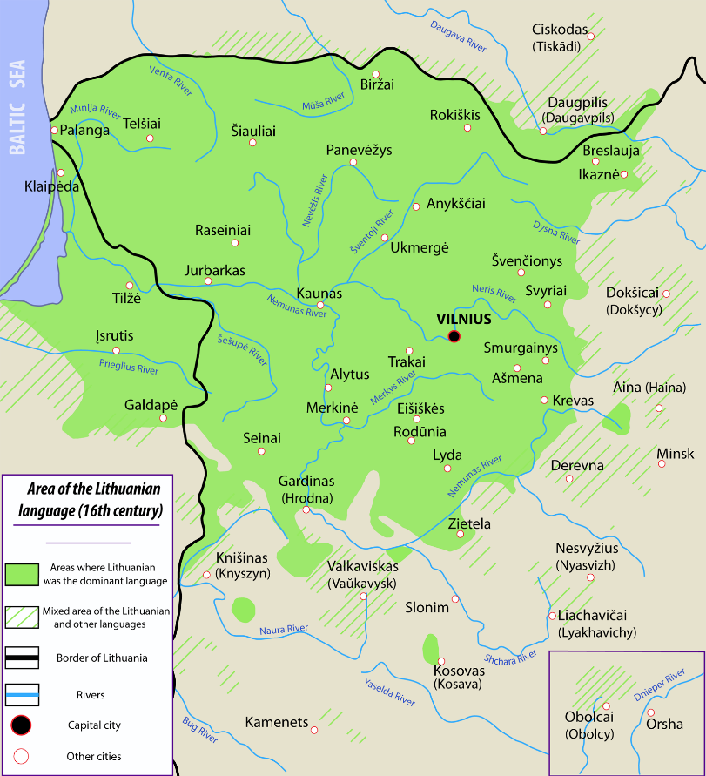
Литовська Гілка
З розказів моєї бабусі знаю що її прабабуся народилася у місті Вільно або Вільня (сучасний Вільнюс столиця Литви) приблизно у 1840-х роках. Саме її фото не зберіглося але є фото її потомків які переїхали у Дніпро.
Культурний Вплив: Литовська культура не є слов`янською але доволі близька до нашої, Литовці внесли значний вклад у формування моєї родини, завдяки ним деякі члени моєї родини трохи розмовляли на литовській мові.

Slide 10
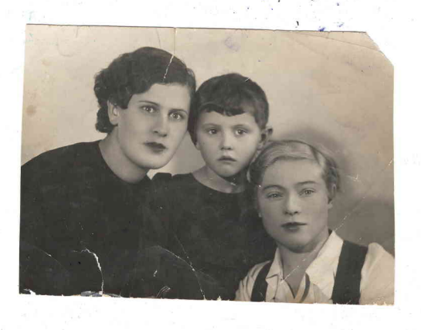
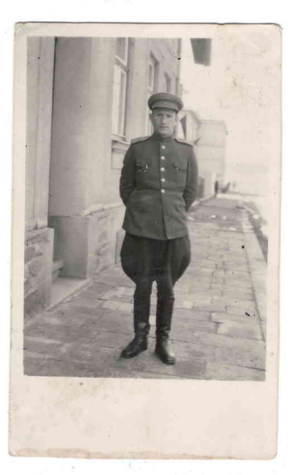
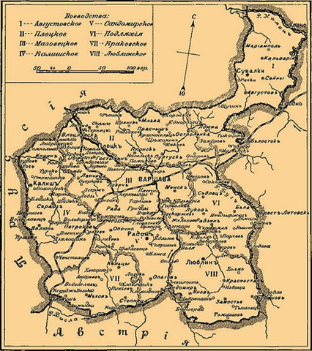
Польська Гілка
Мій прапрадідусь народився у Варшаві у Королівстві Польському приблизно у 1860-х роках. Він був з невеликого шляхетського роду, його фото не зберіглося. На фото зображена його родина. Також зберіглася фото мого прадіду, який брав участь у другій світовій і дійшов до Братислави (столиця Словаччини) фото зроблено у травні 1945 року.
Культурний вплив: Польська культура завжди була пов`язана з українською, у моїй родині дуже багато предків польського походження. Деякі з них досі живуть у Польщі але про них не зберіглося інформації, Польська культура значно вплинула на релігію моєї роди та мову до сьогоднішнього часу у нашій родині мі іноді використовуємо польські слова. Також значний вплив був на кухню, у нашій родини ми часто готуємо страви польскої народної кухні а саме такі як: Голомбки, Пироги, Фляки, Голонки та Котлет шабови. Ці страви часто готувала моя бабуся.

Slide 11
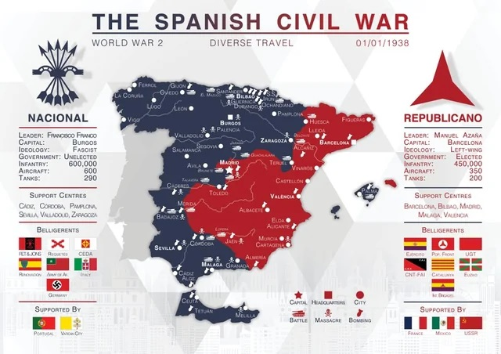
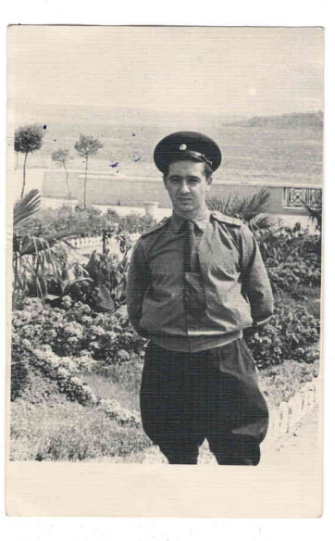
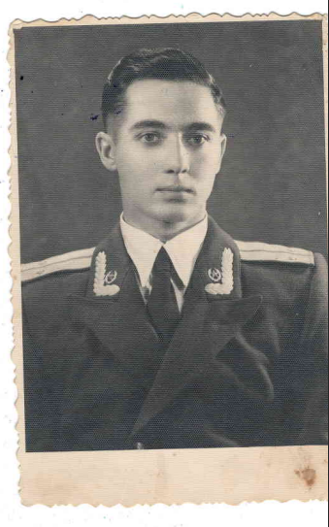
Іспанська Гілка
Культурний Вплив: Іспанська культура входить у Латинську культурну групу яка знаходиться яка знаходиться досить далеко від України, але це не помішало потрапити цій культурі у мою родині, звісно іспанська культура значно не вплинула на культурний розвиток моєї родини але ми дуже полюбляємо іспанську музику та танці. Нашим найулюбленішим танцем є Муньєйра, який ми іноді танцюємо по святам.
Під час громадянської війни в Іспанії 1937-1938 роках на територію України були евакуйовані діти, один з котрих коли виріс став нашим родичем. Народився він приблизно у 1932 році. Присвятив своє життя воєнній справі.

Slide 12
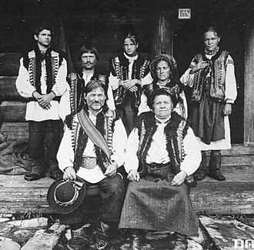
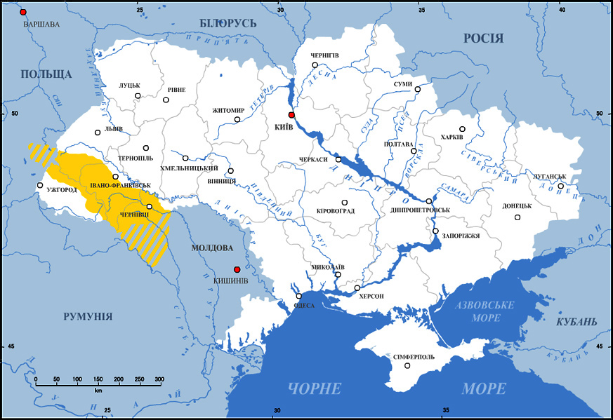
Гуцульська Гілка
Прадідусь мого батька походить з Гуцульського роду після війни у 1946 році він одружився і переїхав на Хмельниччину, де досі мешкають моя бабуся, дідусь і багато родичів. Нажаль ніяких фото не зберіглося тому для прикладу взято фото з інтернету.
Культурний вплив: гуцульська культура здебільш вплинула на родину мого батька вони перейняли не мало традицій але окремо можливо виділити їх віросповідання, вони дуже релігійні.

Slide 13
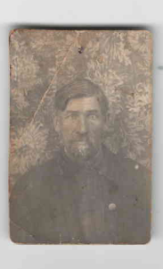
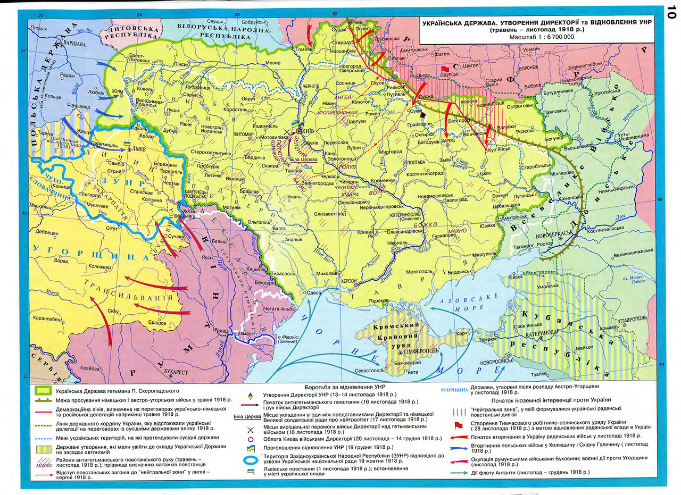
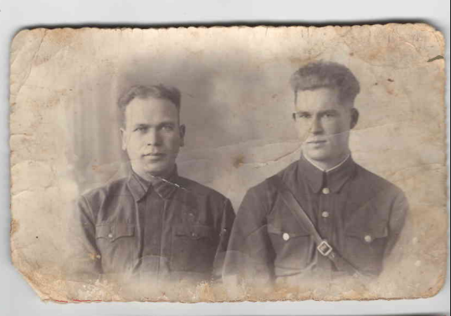
Козацька Гілка
По лінії мого дідуся мій прапрадідусь був козацького роду, народився на Кубані, та під час громадянської війни опинився на Україні. Пізніше поселився у Дніпрі. В нього було два сини зображених на фото (з права мій прадідусь), його сини теж були військовими та захищали Україну.
Культурний вплив: Козацтво вплинуло на мою родину тим що мій прадідусь і його батько розмовляли на Кубанському діалекті Українського на «Мовлянці» - це діалект козаків Кубані зі своїми особливостями, вони внесли свій вклад у формування культури моєї родини.

Slide 14
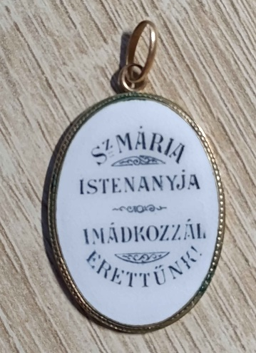
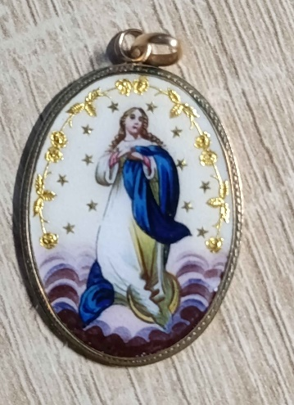
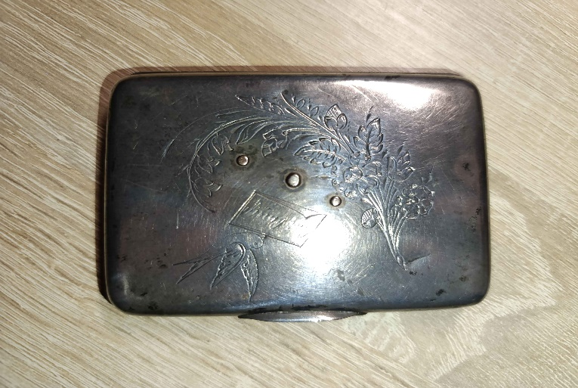
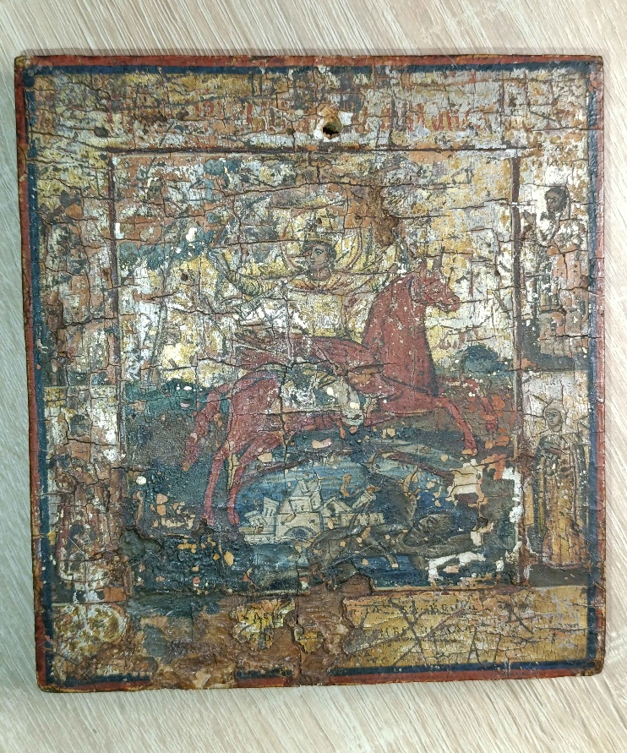
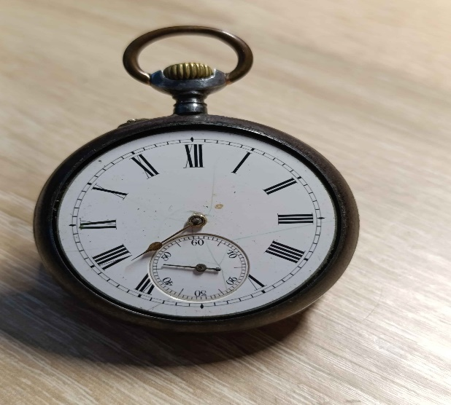
Артефакти моєї родини
Багато артефактів не зберіглося до сьогоднішнього часу, щось загубилось, щось вкрали. Але з тих небагатьох речей що залишилися я можу відмітити такі:
По жіночій лінії передається старовинний католицький медальйон якій належав моїй пра-прабабусі яка мала польське коріння.
По козацькій лінії зберіглася старовина, але на жаль дуже пошкоджена рукописна ікона Георгія Переможця, яка дуже пам`ятна для нашої родини.
Старовинні портсигар та кишеньковий годинник булі отримані моїми предками як нагорода за заслуги.

Slide 15
Висновок:
На основі свого дослідження я передbвився багато документів та інформаційних матеріалів і хочу сказати що:
Дніпро сформувався як багатонаціональне місто, у розвитку якого брали участь представники різних народів. Євреї, білоруси, поляки, німці, вірмени, греки, татари та інші національності зробили вагомий внесок у розвиток промисловості, торгівлі, освіти, культури й архітектури міста.
Кожна громада зберігала свої традиції, мову та звичаї, водночас взаємодіючи з іншими народами. Саме ця культурна різноманітність сприяла економічному зростанню та духовному розвитку Дніпра.
Отже, багатонаціональність є важливою складовою історії та сучасного життя міста, роблячи його унікальним і культурно багатим.
Усі ці фактори також поєдналися в історії та культурі мого родовіду, та мали вплив на формування особливостей моєї родини.
СПИСОК ВИКОРИСТАНИХ ДЖЕРЕЛ:
1. Фотографії членів родини взяті з сімейного архіву, фото артифактів зроблені мною. Окрім фото гуцулі які були взяті з: https://uk.wikipedia.org/wiki/%D0%93%D1%83%D1%86%D1%83%D0%BB%D0%B8
2. Усі карти були взяті з Google Images.
3. Дані про Азербайджанську громаду взяті з сайту: https://azertag.az/ru/xeber/v_dnepre_otkrylsya_centr_azerbaidzhanskoi_kultury_video-1795385
4. Дані про Німецьку громаду взяті з сайту: https://vesti.dp.ua/nemetskaya-diaspora-v-zhizni-ekaterinoslava-dnepra/
5. Дані про Вірменьску громаду взяті з сайту: https://nashemisto.dp.ua/2023/10/19/armjanskaja-obshhina-dnepra-chem-zhivet-odna-iz-starejshih-nacij-mira/
6. Дані про Єврейську громаду взяті частково з знань моєї родини та мене, а також з сайту: https://hromadske.radio/podcasts/zustrichi/yevreyskyy-katerynoslav-istoriyi-zabutogo-mista
7. Таблиця населення Дніпра була перероблена мною за основу взята з відео: https://youtu.be/rH2X4CxvCIk?si=3qC7CkhpP7YaMmX7

